Slide 1
EPIDEMIOLOGIA
DE LAS
ADICCIONES
Dr. Héctor de Leo Tobalina

Slide 2
EPIDEMIOLOGIA DE LAS ADICCIONES
ALCANCES DE LA EPIDEMIOLOGIA
Herramienta clave para entender el problema del abuso de sustancias
Sirve para desarrollar respuestas
Sirve para medir efectividad
Influye en la política y en la planeación estratégica

Slide 3
EPIDEMIOLOGIA DE LAS ADICCIONES
LA EPIDEMIOLOGIA IDENTIFICA:
¿Cuál es la extensión del problema?
¿Quién usa drogas?
¿Cuál es la naturaleza del problema?
¿Cuáles son los costos que se derivan del abuso de sustancias?
¿Cuáles son las tendencias del problema?
¿Cuáles son las causas de los cambios en los patrones de uso?
¿Qué se puede hacer?
¿Cuál es el impacto de las políticas?

Slide 4
EPIDEMIOLOGIA DE LAS ADICCIONES
LAS FUENTES DE INFORMACION:
Estadísticas de mortalidad
Sistema de Vigilancia Epidemiológica de las Adicciones (SISVEA)
Sistema de Registro de Información en Drogas (SRID)
Registro de casos en tratamiento, Centros de Integración Juvenil (CIJ) y UNEMES-CAPA.
Estudios en Población Juvenil
Estudios en Poblaciones marginales, ocultas y de alto riesgo
Encuesta Nacional de Adicciones (ENA)

Slide 5
EPIDEMIOLOGIA DE LAS ADICCIONES
ESTADISTICAS DE MORTALIDAD
Causas directas o totalmente atribuibles al abuso de sustancias
Causas indirectas o solo parcialmente atribuibles al abuso de drogas
Egresos hospitalarios y otras estadísticas de instituciones de salud y procuración de justicia

Slide 6
EPIDEMIOLOGIA DE LAS ADICCIONES
ESTADISTICAS NACIONALES MORTALIDAD
Orden de Importancia | Causas | Clave Lista Mexicana | Defunciones
 | Total | 01-E59 | 590,693 ª
1 | Enfermedades del corazón ^{b} | 26-29 | 105,710
 | Enfermedades isquémicas del corazón | 28 | 71,072
2 | Diabetes mellitus | 20D | 80,788
3 | Tumores malignos | 08-15 | 71,350
4 | Accidentes | E49-E53, E57-E58 | 36,694
 | De tráfico de vehículos de motor | E49B | 16,612
5 | Enfermedades del hígado | 35L-35M | 32,728
 | Enfermedad alcohólica del hígado | 35L | 12,162
6 | Enfermedades cerebrovasculares | 30 | 31,235
Fuente: INEGI 2011.

Slide 7
EPIDEMIOLOGIA DE LAS ADICCIONES
ESTADISTICAS NACIONALES MORTALIDAD
7 | Agresiones | E55 | 27,213
8 | Enfermedad pulmonar obstructiva crónica (EPOC) | 33G | 18,487
9 | Influenza y neumonía | 33B-33C | 15,034
10 | Ciertas afecciones originadas en el período perinatal ^{c} | 46 | 14,825
 | Dificultad respiratoria del recién nacido y otros trastornos respiratorios originados en el período perinatal | 46F | 6,626
Fuente: INEGI 2011.

Slide 8
EPIDEMIOLOGIA DE LAS ADICCIONES
ESTADISTICAS DE MORTALIDAD DEL ESTADO DE VERACRUZ
Orden de Importancia | Causas | Clave Lista Mexicana | Defunciones
 | Total | 01-E59 | 45,417 ª
1 | Enfermedades del corazón ^{b} | 26-29 | 8,105
 | Enfermedades isquémicas del corazón | 28 | 5,202
2 | Diabetes mellitus | 20D | 6,572
3 | Tumores malignos | 08-15 | 5,488
 | Del hígado y de las vías biliares intrahepáticas | 09F | 681
 | Del estómago | 09B | 443
 | De la próstata | 12F | 430
Fuente: INEGI 2011.

Slide 9
EPIDEMIOLOGIA DE LAS ADICCIONES
ESTADISTICAS DE MORTALIDAD DEL ESTADO DE VERACRUZ
4 | Enfermedades del hígado | 35L-35M | 3,209
 | Enfermedad alcohólica del hígado | 35L | 1,104
5 | Enfermedades cerebrovasculares | 30 | 2,699
6 | Accidentes | E49-E53, E57-E58 | 2,333
 | De tráfico de vehículos de motor | E49B | 759
7 | Enfermedades pulmonares obstructivas crónicas | 33G | 1,193
Fuente: INEGI 2011.

Slide 10
EPIDEMIOLOGIA DE LAS ADICCIONES
ESTADISTICAS DE MORTALIDAD DEL ESTADO DE VERACRUZ
8 | Ciertas afecciones originadas en el período perinatal ^{c} | 46 | 1,096
 | Dificultad respiratoria del recién nacido y otros trastornos respiratorios originados en el período perinatal | 46F | 536
9 | Insuficiencia renal | 38C | 1,033
10 | Agresiones | E55 | 1,011
11 | Desnutrición y otras deficiencias nutricionales | 21 | 874
12 | Enfermedad por virus de la inmunodeficiencia humana | 06H | 733
Fuente: INEGI 2011.

Slide 11
EPIDEMIOLOGIA DE LAS ADICCIONES
PRINCIPALES CAUSAS DE MUERTE POR GRUPOS DE EDAD Y SEXO
De 15 a 24 años
Hombres Agresiones. Accidentes (de tráfico de vehículos de motor) Lesiones auto infligidas intencionalmente. | Mujeres Enfermedades del corazón. Diabetes mellitus. Tumores malignos (de la mama, del cuello del útero, del hígado y de las vías biliares intrahepáticas).
Fuente: INEGI 2011.

Slide 12
EPIDEMIOLOGIA DE LAS ADICCIONES
PRINCIPALES CAUSAS DE MUERTE POR GRUPOS DE EDAD Y SEXO
De 25 a 34 años
Hombres Agresiones. Accidentes (de tráfico de vehículos de motor). Enfermedad por virus de la inmunodeficiencia humana. | Mujeres Tumores malignos (leucemias y del cuello del útero). Accidentes (de tráfico de vehículos de motor). Agresiones.
Fuente: INEGI 2011.

Slide 13
EPIDEMIOLOGIA DE LAS ADICCIONES
PRINCIPALES CAUSAS DE MUERTE POR GRUPOS DE EDAD Y SEXO
De 35 a 44 años
Hombres Agresiones. Accidentes (de tráfico de vehículos de motor). Enfermedades del hígado (enfermedad alcohólica del hígado). | Mujeres Tumores malignos (de la mama y del cuello del útero). Diabetes mellitus. Enfermedades del corazón.
Fuente: INEGI 2011.

Slide 14
EPIDEMIOLOGIA DE LAS ADICCIONES
SISTEMA DE VIGILANCIA EPIDEMIOLOGICA DE LAS ADICCIONES (SISVEA)
Coordinado por la Dirección General de Epidemiología de la Secretaría de Salud
Indicadores utilizados:
De tratamiento
De mortalidad (SEMEFO)
De daños contra la salud (PGR)
Servicios de urgencias de hospitales

Slide 15
EPIDEMIOLOGIA DE LAS ADICCIONES
SISTEMA DE REGISTRO DE INFORMACION EN DROGAS (SRID)
Coordinado por el Instituto Nacional de Psiquiatría Ramón de la Fuente Muñiz
Área metropolitana
Mayores de 12 años
Evento el haber consumido al menos 1 vez en la vida alguna droga fuera de prescripción médica
Excluye tabaco y alcohol

Slide 16
EPIDEMIOLOGIA DE LAS ADICCIONES
REGISTRO DE CASOS EN TRATAMIENTO.
La información proviene de las consultas otorgadas y de los motivos de internamiento en CIJ y en los Centros de Atención Primaria en Adicciones.

Slide 17
EPIDEMIOLOGIA DE LAS ADICCIONES
ESTUDIOS EN POBLACION ESTUDIANTIL
Coordinadas por la SEP y el Instituto Nacional de Psiquiatría
ESTUDIOS EN POBLACIONES MARGINALES, OCULTAS Y DE ALTO RIESGO
Niños en situación de calle
Consumo de cocaína en mujeres
Consumidores de heroína

Slide 18
ENCUESTA NACIONAL DE CONSUMO
DE DROGAS EN ESCOLARES
ENCODE 2013-2015

Slide 19
CARACTERÍSTICAS DE LA ENCODE
Se encuestó a población estudiantil en los siguientes grados:
4º. y 5º. Grados de Primaria
Secundaria y
Bachillerato
La Encuesta tiene representatividad Nacional y Estatal, siendo realizada en totalidad de las 32 Entidades Federativas.
A petición de las mismas Entidades y al interés que plantean sitios estratégicos por razones epidemiológicas y/o sociales, se sobremuestrearon 9 Ciudades (Acapulco, Apatzingán, Cancún, Del Carmen, Cd. Juárez, Cuautla, Ecatepec, Guadalajara y Tijuana).
La muestra total fue de 153,750 alumnos encuestados.

Slide 20
Prevalencia del Consumo de Cualquier Droga por
Género en Estudiantes de Preparatoria y
Secundaria
%
Prevalencia Nacional Último Año= 12.2% y Último Mes= 6.7%

Slide 21
Edad de inicio del Consumo de Drogas
en Estudiantes de Secundaria y Preparatoria

Slide 22
Prevalencia del Consumo de Drogas en Estudiantes de Secundaria y Preparatoria según Tipo de Droga
%

Slide 23
INDICADORES DE UNEME/CAPA

Slide 24
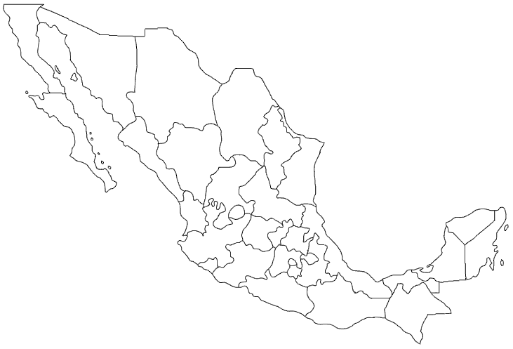
335 Centros de Atención Primaria
MAS DE 240 MUNICIPIOS

Slide 25
EDAD Y DROGAS EMPLEADAS
261 | Total UNEME-CAPA evaluadas
 | ALCOHOL | Droga de impacto más frecuente, seguido de Tabaco, Mariguana y Cocaína

Slide 26
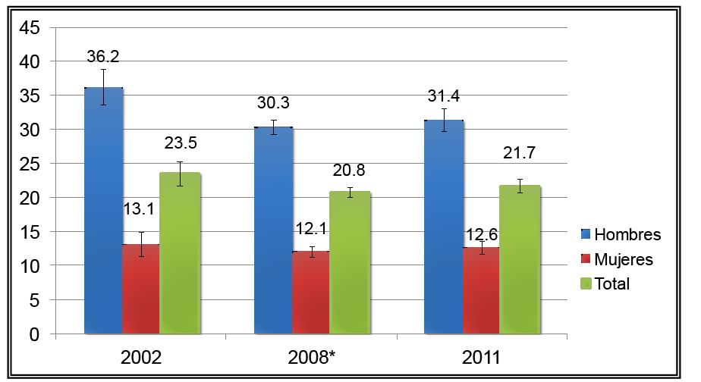
EPIDEMIOLOGIA DE LAS ADICCIONES
Prevalencia de consumo activo de tabaco en el último año según sexo. Población de 12 a 65 años a Nivel Nacional, ENA 2002, 2008 y 2011.
FUENTE: ENA 2011

Slide 27
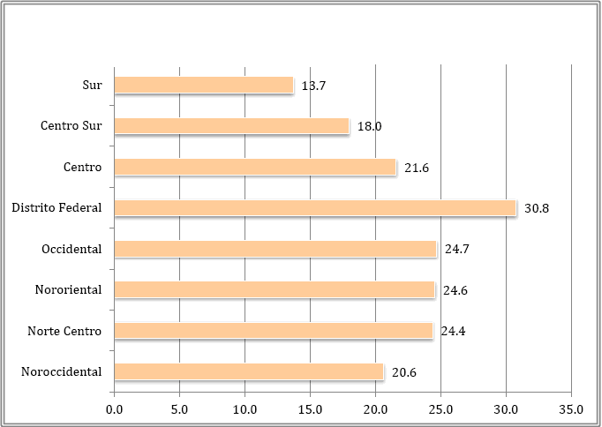
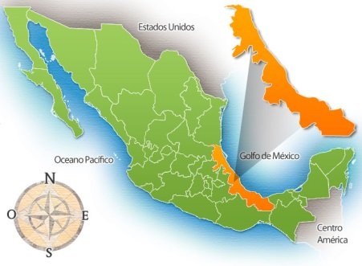
EPIDEMIOLOGIA DE LAS ADICCIONES
Fumadores activos de 12 a 65 años según Regiones (ÁMBITO NACIONAL)
VERACRUZ SE
ENCUENTRA EN LA REGIÓN
CENTRO SUR
FUENTE: ENA 2011

Slide 28
EPIDEMIOLOGIA DE LAS ADICCIONES
RESULTADO DE LA ENCUESTA NACIONAL DE ADICCIONES 2011
PORCENTAJE DE PREVALENCIA SEGÚN HABITO ALCOHOLISMO
Fuente : ENA 2011

Slide 29
EPIDEMIOLOGIA DE LAS ADICCIONES
Panorama Epidemiológico Veracruz
Fuente : ENA 2011
Fuente : ENA 2011

Slide 30
EPIDEMIOLOGIA DE LAS ADICCIONES
RESULTADO DE LA ENCUESTA NACIONAL DE ADICCIONES 2011
FARMACODEPENDECIA
Cuadro 12a.: Exposición a la Prevención y Consumo de Drogas en el último año, en Población Total de 12 a 17 años
 | Expuesto a prevención |  |  | No Expuesto a prevención
N % IC 95% N % IC 95%
Hombres Mujeres Total | 74806 | 1.7 0.7 1.2 | 0.535-­‐2.893 | 71750 41476 113226 | 2.9 | 1.482-­‐4.392 0.688-­‐3.540 1.522-­‐3.618
 | 32384 |  | 0.148-­‐1.239 |  | 2.1
 | 107190 |  | 0.547-­‐1.827 |  | 2.6
Fuente: Encuesta Nacional de Adicciones, 2011. Drogas Ilícitas.

Slide 31
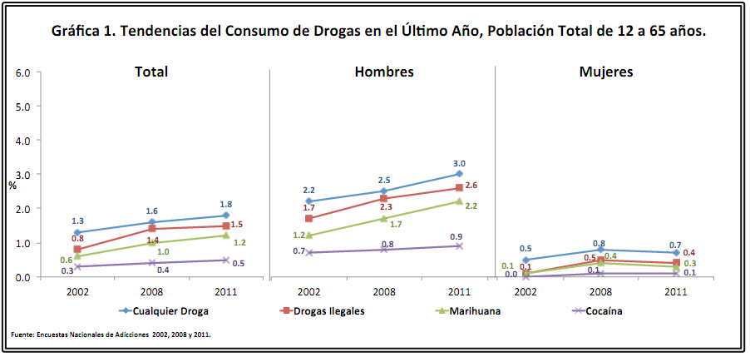
EPIDEMIOLOGIA DE LAS ADICCIONES
Panorama Nacional
Fuente: Encuesta Nacional de Adicciones, 2011. Drogas Ilícitas.

Slide 32
Consumo de Drogas Ilícitas
Prevalencia de consumo de drogas en el último año (ENA 2011)
Nacional 1.8%
Veracruz 1.3%
En Veracruz 24% de hombres y 6% de mujeres están expuestas al consumo de drogas ilícitas, en comparación con el país donde es el 30% y 7% respectivamente.
0.5% de hombres consumen drogas medicas, las mujeres el 1%.
Edad promedio de inicio 18.8 años.
VERACRUZ, consumo | Hombres | Mujeres
Mariguana | 5 % | 0.5 %
Cocaína | 2 % | 0.1 %
Metanfetaminas | 2 % | No hay reporte de hacerlo

Slide 33
“El consumo de sustancias psicoactivas de curso legal, como el tabaco y el alcohol, así como aquellas de curso ilegal, es un importante problema de Salud Pública. Sus efectos en el deterioro de las condiciones de vida de los consumidores, su impacto negativo en el desarrollo de las comunidades y en la vulneración del tejido social, lo constituyen como un aspecto central de las políticas públicas”
Programa de Acción Específico de Prevención y Atención Integral de las Adicciones (2013-2018)

Slide 34
Adicciones
Uno de los problemas de Salud Pública más importantes en nuestro País.
Tiene múltiples determinantes sociales.
Ocasiona diversos problemas en las esferas biológica, psicológica y social, a los cuales se han sumado los riesgos por la inseguridad y la violencia.

Slide 35
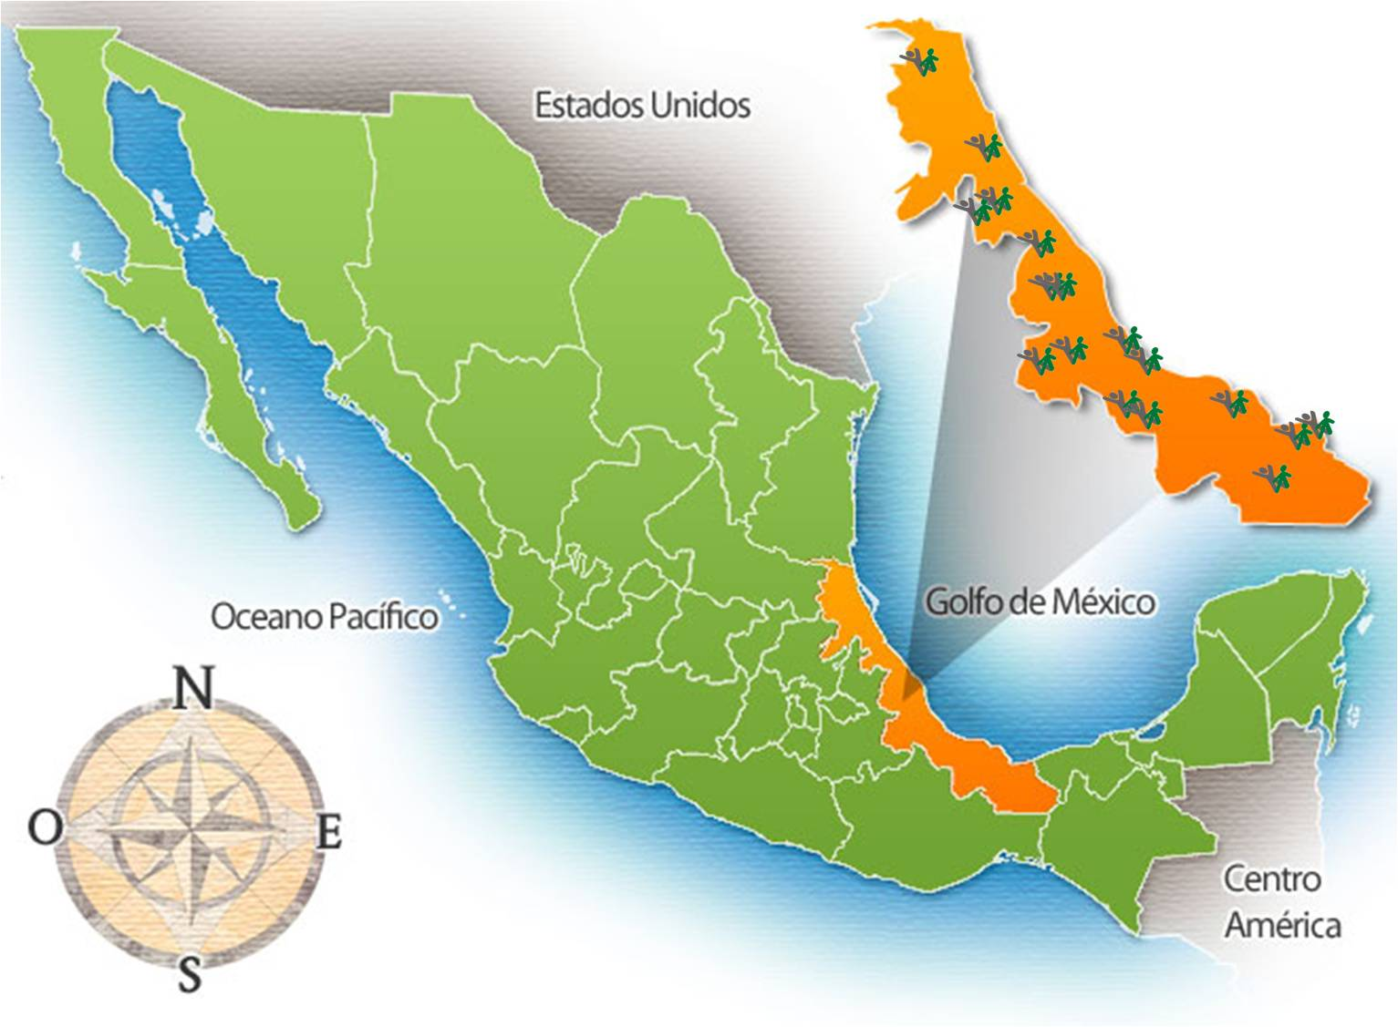
Ubicación de UNEMES-CAPA
Pánuco
Tuxpan
Poza Rica
Papantla
Martínez de la Torre
Córdoba
Orizaba
Xalapa(2)
Veracruz
Boca del Río
Cosamaloapan
Tierra Blanca
San Andrés Tuxtla
Coatzacoalcos(2)
Minatitlán
Cúspide
CIJ Xalapa
CIJ Poza Rica

Slide 36
Red de servicios en Adicciones
17 Centros de Atención Primaria en Adicciones (UNEME-CAPA)
Ofrecen servicios ambulatorios especializados en prevención y tratamiento.
Detección de personas vulnerables y adolescentes que ya tienen un consumo de drogas.
Talleres de prevención.
Formación de Grupos de Acción Comunitaria y de Adolescentes.
Consejo Breve.
Tratamiento a usuarios.
Prevención de recaídas.
Terapia Familiar.
Formación de Grupos de ayuda mutua.

Slide 37
Centro Estatal Contra las Adicciones “CÚSPIDE”
Centro Especializado en el tratamiento con personas dependientes a drogas adictivas.

Slide 38
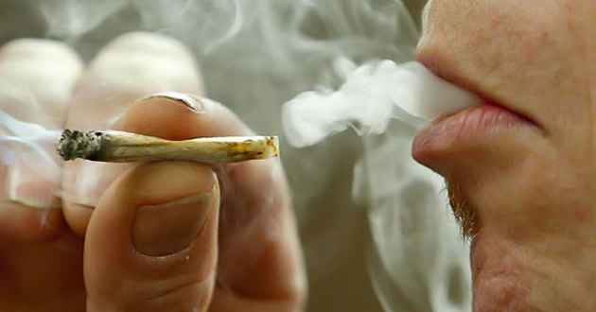
Antecedentes
Marzo/2004: Inicia operación como Organismo Público Descentralizado (OPD) de Secretaría de Salud.
Julio/2011: Autorización de su extinción como OPD de la Secretaría de Salud .Gaceta Oficial del Estado Número Extraordinaria 205.
6/Julio/2011: Transferencia de CÚSPIDE al Sistema para el Desarrollo Integral de la Familia (DIF Estatal).
16/Abril/2015: Transferencia a
Servicios de Salud de Veracruz.

Slide 39
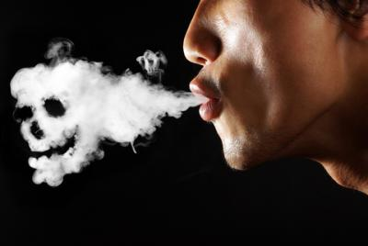
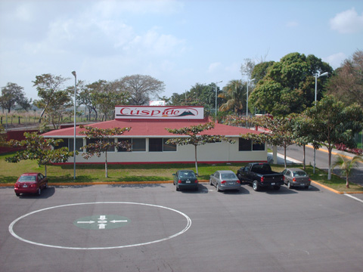
Lineamientos
Ingreso voluntario de acuerdo con la NOM-028-SSA2-2009 para la prevención, tratamiento y control de las adicciones.
Modelo profesional reconocido oficialmente por CONADIC.
Tratamiento residencial con estancia promedio de 5 semanas y seguimiento ambulatorio para 6 meses.
Capacidad para 40 internos, admisión para mayores de 18 años (se pueden admitir a jóvenes entre 16-18 años con el consentimiento firmado de padres y/o tutores).
Cuota de recuperación de acuerdo al estudio socioeconómico realizado por trabajo social.

Slide 40
Adicciones
Acciones esenciales para disminuir la demanda de sustancias con potencial adictivo:
Prevención del consumo de drogas.
Reducción de factores de riesgo.
Fortalecimiento de factores protectores.
Promoción de estilos de vida saludable.

Slide 41
Estrategias transversales
Incorporar los enfoques intercultural y de género.
Promover la coordinación y articulación estructural (Comisión Estatal contra las Adicciones).
Enfatizar el respeto de los derechos humanos.

Slide 42
Recomendaciones
Impulsar acciones integrales para la prevención y el control de las adicciones:
Programa permanente de difusión en medios para informar y concientizar acerca del uso, abuso y dependencia a sustancias psicoactivas.
Reforzar acciones para reducir la demanda, disponibilidad y acceso al tabaco y alcohol, en este último evitar el consumo nocivo.
Consolidar la red estatal para la atención y prevención de las adicciones.
Ampliar la cobertura de los UNEME-CAPA para la detección temprana e intervención oportuna.
Promover acciones intersectoriales que fomenten una vida productiva en los adolescentes.
Contar con personal capacitado para la prevención en el medio rural.

